Slide 1
Algoritmo genetico per la risoluzione di un problema di CVRPTW
M63001223 - D’Ambra Nicola
M63001211 - Di Cecio Giuseppe Francesco
De Rosa Giuseppe

Slide 2
Indice
Descrizione del problema
Modellazione PL
Soluzione Ottima
Algoritmo Genetico
Codifica
Popolazione Iniziale
Euristica EDF
Euristica NF
Euristica EDF_NF
Selezione genetica
Simulazione di Montecarlo
Simulazione Torneo
Operatori genetici
BCRC
Double Crossover
Mutazione a inversione
Mutazione a scambio
Sostituzione
Implementazione
Confronto dei risultati

Slide 3
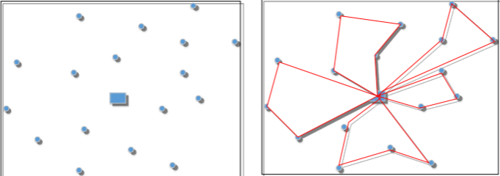
Capacitated vehicle routing problem with time windows
Il Capacited Vehicle Routing Problem (CVRP) è un'estensione del VRP. In un problema di CVRP, ogni veicolo ha una determinata capacità e non può caricare più merci della sua capacità. L'obiettivo è trovare il percorso ottimale minimizzando i costi di trasporto, il numero di veicoli usati e la qualità del servizio.
Il Capacitated Vehicle Routing Problem with Time Windows è il CVRP con vincoli di tempo. In questa variante il cliente i-esimo può essere servitor solo in un dato periodo di tempo [l_{i},L_{i}] e con un tempo di servizio T_{i} .

Slide 4
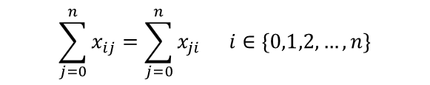
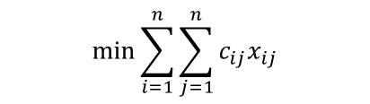

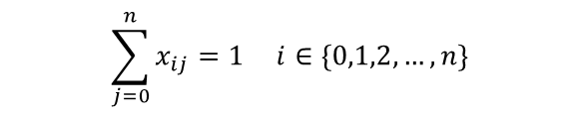


Formulazione del problema a due indici (veicoli omogenei)
Il CVRPTW è un problema di ottimizzazione combinatoria in cui, dato un grafo G(V,A) con V = insieme dei vertici e A = insieme degli archi, si vuole determinare una soluzione ammissibile formata da una famiglia di cluster veicoli / clienti dove, per ogni cluster, la capacità di un veicolo non è superata.
Una generica soluzione T è dunque un insieme di cicli hamiltoniano cioè un insieme di percorsi che toccano tutti i nodi di un cluster una sola volta (partendo dal deposito).
$$\min{\sum_{i=1}^{n}{\sum_{j=1}^{n}{c_{ij}x_{ij}}}}$$
Funzione obiettivo
$$\sum_{j=0}^{n}{x_{ij}}=\sum_{j=0}^{n}{x_{ji} }i∈\left\{0,1,2,…,n\right\}$$
Se un veicolo entra, deve anche uscirne
$$\sum_{j=1}^{n}{x_{1j}}≤m$$
Dal deposito devono uscire massimo m veicoli
$$\sum_{j=0}^{n}{x_{ij}}=1 i∈\left\{0,1,2,…,n\right\}$$
Ogni cliente servito al massimo da un veicolo
$$u_{1}=0,{ u}_{i}≤Q i∈V$$
Vincoli di capacità
Assenza di sottogiri
$$u_{j}−u_{i}≥d_{j}x_{ij}−Q\left(1−x_{ij}\right) i,j∈V,i≠j,j≠0$$
$$a_{j}≥\left(a_{i}+t_{i}+{t_{i}}_{j}\right)−\left(1−{x_{i}}_{j}\right)T i∈\left(0,1,…,n\right), j∈\left(1,…,n\right), j≠i$$
$$l_{i}≤a_{i}≤L_{i}$$

Slide 5
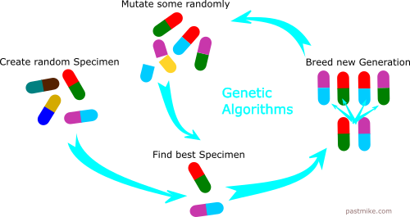
Algoritmo genetico
L’algoritmo simula l’evoluzione di una popolazione (dove ogni individuo è una soluzione) attraverso l’uso di operatori genetici che permettono la trasmissione e la mutazione del contenuto informativo . L’evoluzione termina quando le soluzioni della popolazione assumono una fitness molto simile .
L’algoritmo prevede una popolazione iniziale la quale consiste in un insieme di soluzioni ammissibili generate a partire da un’euristica o casualmente. In un problema CVRPTW non è possibile generare casualmente tutte soluzioni ammissibili pertanto si è scelto di usare un’euristica .

Slide 6
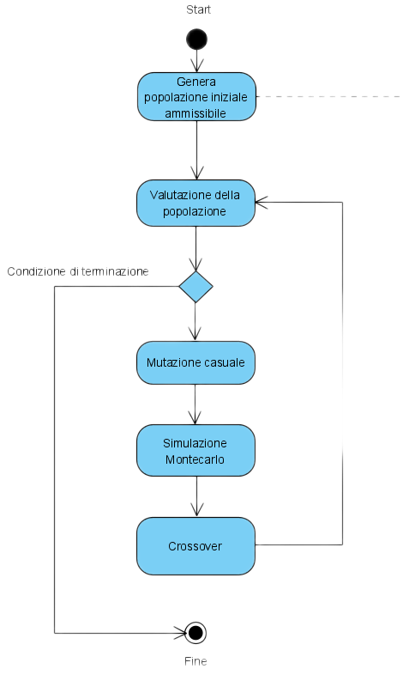
Algoritmo genetico: Workflow
Inizializzazione: si generano X soluzioni ammissibili attraverso l’uso di un’euristica greedy.
Selezione: si selezionano coppie di percorsi in base alla simulazione Montecarlo/ simulazione Torneo
Generazione di nuove soluzioni: si applicano mutazione e crossover valutando successivamente l’ammissibilità delle nuove soluzioni .
Sostituzione di elementi della popolazione: si sostituiscono gli elementi con fitness peggiore (se sono peggiori anche degli elementi ottenuti dal crossover).

Slide 7
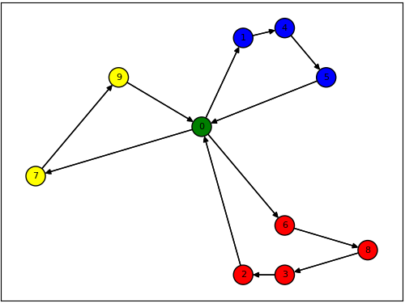
Algoritmo genetico : Codifica
Codifica: ogni soluzione è una stringa di K elementi ordinati secondo il verso di percorrenza. K è pari al numero di nodi più il numero di camion impiegati nella soluzione.
Nella stringa ogni elemento può assumere un valore tra 0 e N-1.
Ogni valore tra 1 e N-1 è presente una sola volta nella stringa mentre il valore 0 (il deposito) si ripete ad inizio e fine di ogni percorso .
L’esempio di codifica riportato sulla sinistra è valido per un istanza del CVRPTW con 10 nodi, deposito incluso . Si può notare che il numero di camion impiegati è 3 pertanto la stringa soluzione è composta da K = 10 + 3 = 13 elementi .
Percorso 1
Percorso 2
Percorso 3
[ 0 1 4 5 0 6 8 3 2 0 7 9 0 ]

Slide 8

Algoritmo genetico : Inizializzazione e valutazione della fitness
Per la generazione della popolazione iniziale sono state implementate tre possibili euristiche:
Nearest First ;
Earliest Deadline First ;
Minimum Deadline Plus Distance First .
Le tre funzioni restituiscono una Population ovvero una lista di oggetti Solution semplicemente applicando tante volte la stessa euristica. Ogni oggetto soluzione è composto a sua volta da una lista di oggeti nodo che indica i percorsi svolti dai camion.
La fitness è valutata come l’inverso della distanza percorsa per servire tutti i nodi.
Population:
$[$0 33 25 27 85 64 68 75 47 0 5 45 48 23 … ]
[0 85 64 68 66 69 47 0 5 87 92 11 9 26 21 … ]
…
[0 50 21 49 47 0 5 59 68 66 69 75 0 12 … ]

Slide 9
Euristica Nearest First
L’euristica greedy NF costruisce la soluzione partendo dal deposito e aggiungendo un nodo alla volta al percorso. La scelta del nodo da aggiungere può ricadere :
sul nodo che dista meno dall’ultimo nodo aggiunto al percorso ;
su di un nodo casuale tra quelli non ancora raggiunti;
sul deposito se nessun nodo tra quelli rimasti può essere aggiunto senza violare vincoli di tempo o di capacità .
Una volta scelto il nodo da voler aggiungere al percorso si verifica che tale spostamento non violi vincoli temporali o di capacità. Nel caso in cui ci siano vincoli non rispettati il nodo verrà escluso dalla lista di nodi raggiungibili/da analizzare per il camion in questione.
START
Partenza nuovo camion e aggiunta del nodo deposito alla soluzione parziale
Selezione di un nodo (tra quelli rimanenti e non ancora analizzati per il camion attuale) secondo il criterio NF
Inizializzazione variabili
No
Sì
Vincoli verificati?
No
Il camion può raggiungere altri nodi?
Sì
END
Aggiunta nodo alla soluzione parziale
Sì
Aggiunta nodo deposito alla soluzione parziale
No
Ci sono nodi non raggiunti?

Slide 10
Euristica Earliest Deadline First
La differenza tra le 3 euristiche sviluppate consite nel criterio di selezione .
L’euristica EDF seleziona come prossimo nodo da aggiungere al percorso quello con la deadline più vicina al current_time (tempo impiegato per raggiungere e servire l’ultimo nodo aggiunto al percorso).
Per effettuare questa scelta è utile creare una lista in cui i nodi siano ordinati per deadline crescente. In questo modo il primo elemento della lista sarà sempre quello con deadline più bassa .
START
Partenza nuovo camion e aggiunta del nodo deposito alla soluzione parziale
Selezione di un nodo (tra quelli rimanenti e non ancora analizzati per il camion attuale) secondo il criterio EDF
Inizializzazione variabili
No
Sì
Vincoli verificati?
No
Il camion può raggiungere altri nodi?
Sì
END
Aggiunta nodo alla soluzione parziale
Sì
Aggiunta nodo deposito alla soluzione parziale
No
Ci sono nodi non raggiunti?

Slide 11
Euristica MDPDF – Minimum Distance Plus Deadline First
Il criterio di scelta dell’euristica MDPDF prevede di scegliere come nodo successivo sempre quello che presenta la somma tra deadline e distanza più bassa tra i nodi non ancora raggiunti .
La restante parte dell’euristica risulta essere uguale all’euristica Nearest First
START
Partenza nuovo camion e aggiunta del nodo deposito alla soluzione parziale
Selezione di un nodo (tra quelli rimanenti e non ancora analizzati per il camion attuale) secondo il criterio MDPDF
Inizializzazione variabili
No
Sì
Vincoli verificati?
No
Il camion può raggiungere altri nodi?
Sì
END
Aggiunta nodo alla soluzione parziale
Sì
Aggiunta nodo deposito alla soluzione parziale
No
Ci sono nodi non raggiunti?

Slide 12
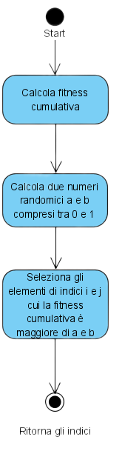


Selezione: metodo Montecarlo
Simulazione Montecarlo: seleziona due elementi index_a e index_b della popolazione a partire da due numeri a e b generati randomicamente, tale che:
$$F_{s−1}≤a<F_{s} F_{t−1}≤b<F_{t}$$
Compute_cumulative_fitness calcola la fitness cumulativa a partire dalla lista di fitness delle soluzioni in ingresso, tale che:
$$F_{i}=\frac{\sum_{k=1}^{i}{f_{i}}}{F} dove F=\sum_{i=1}^{n}{f_{i}}$$

Slide 13
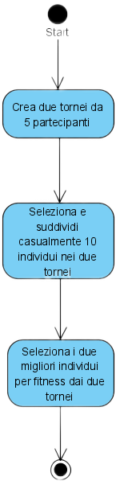

Selezione: simulazione torneo
Simulazione torneo: prevede l'esecuzione di diversi "tornei" tra pochi individui scelti a caso dalla popolazione. Il vincitore di ogni torneo (quello con la migliore forma fisica) viene selezionato per il crossover. Si basa su una misura probabilistica di partecipazione degli individui del torneo. L’algoritmo funziona come segue:
Crea due tornei di grandezza prefissata (5);
Seleziona casualmente 10 individui, suddividendoli nei due tornei;
Seleziona e restituisci i due individui migliori dei tornei .
Ritorna gli indici

Slide 14
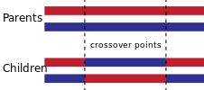
Operatore di Crossover
Date due soluzioni (stringhe di N elementi):
Si selezionano due sotto stringhe della stessa dimensione;
La sottostringa della Soluzione1 viene scambiata con la sottostringa della Soluzione2, e viceversa;
L’ammissibilità delle due soluzioni generate è valutata successivamente. In caso negativo tale soluzione subirà un termine di penalità proporzionale alla sua inammissibilità .

Slide 15

Generazione di nuove soluzioni: Best Cost Route Crossover
A partire da due stringhe di N elementi in ingresso (solution1, solution2), si selezionano due sotto-liste di range massimo definito come parametro di input della funzione (r).
Gli elementi della sottostringa ricavata dalla Soluzione1 vengono eliminati dalla Soluzione2 e reinseriti in essa come successori del nodo più vicino.
Le soluzioni in uscita, in caso di soluzioni inammissibili subiranno un termine di penalità nella popolazione.
Parent1
1 | 2 | 3 | 4 | 5 | 6
1 | 6 | 2 | 3 | 5 | 4
Parent2
3 | 5 | 6 | 1 | 2 | 4
5 | 2 | 6 | 3 | 1 | 4
2
5
Si sceglie la posizione con
la distanza minima con il nodo j per ogni j
(ad esempio 2 dopo il nodo 5)
(ad esempio 3 dopo il nodo 6)
(ad esempio 5 dopo il nodo 3)
(ad esempio 6 dopo il nodo 1)
3 | 5 | 6 | 1 |  | 4
1 | 2 | 3 | 4 |  | 6
3
6
 | 5 | 2 | 6 | 1 | 4
1 | 2 | 3 | 5 | 4

Slide 16

Generazione di nuove soluzioni: Double crossover
A partire da due stringhe di N elementi in ingresso (sol1, sol2), si selezionano due sottoliste di range massimo definito come parametro di input della funzione (r).
Le sotto-liste così definite vengono scambiate.
Per generare soluzioni in cui i nodi si ripetano una sola volta, bisogna identificare le associazioni di scambio tra le due sotto-liste.
Le soluzioni in uscita, in caso di soluzioni inammissibili subiranno un termine di penalità nella popolazione.
Parent1
5 | 4 | 3 | 2 | 1 | 6
_ | 2 | 6 | 1 | _ | _
Child1
Parent2
3 | 2 | 6 | 1 | 5 | 4
_ | 4 | 3 | 2 | _ | _
Child2
Per ogni nodo j in Parent1, esclusi quelli del Settore1:
Se j è nel Settore2
Sostituisco j con l’elemento associato nel Settore2
Salto al punto 2
Inserisco j nella posizione corrente
Salto al punto 1
5 | 2 | 6 | 1 | 4 | 3
Child1
6 | 4 | 3 | 2 | 5 | 1
Child2

Slide 17
Operatori genetici: Mutazione
Due tipi di operatori di mutazione sono stati implementati:
Mutazione a inversione: inverte gli elementi all’interno di una stringa posizionandoli in ordine inverso;
Mutazione a scambio: prende un numero M di elementi interni alla stringa e li scambia in maniera casuale
1 | 5 | 3 | 4 | 2 | 6
Swap Mutation
1 | 2 | 3 | 4 | 5 | 6
Inversion Mutation
1 | 5 | 4 | 3 | 2 | 6

Slide 18

Generazione di nuove soluzioni: Inversion Mutation
A partire da una stringa di N elementi in ingresso, si seleziona una sottolista di range massimo definito come parametro di input della funzione ( r ).
La sottolista così definita passa per una variabile temporanea per essere invertita.
La soluzione costruita è ciò che resta da inserire in New_breed a partire da Breed.
Nel caso la soluzione in uscita dovesse essere inammissibile essa subirà un termine di penalità nella sua fitness .
Breed
5 | 4 | 3 | 2 | 1 | 6
randint(0, len(Breed) – r)
randint(index1, index1 + r)
New_breed
_ | 1 | 2 | 3 | 4 | _
Solution
5 | 1 | 2 | 3 | 4 | 6

Slide 19

Generazione di nuove soluzioni: Swap Mutation
A partire da una stringa di N elementi in ingresso, si seleziona due indici per un numero di volte pari a swap_count.
Gli elementi di indici pari a quelli randomicamente definiti vengono tra loro scambiati.
Nel caso la soluzione in uscita dovesse essere inammissibile essa subirà un termine di penalità nella sua fitness .
Breed
5 | 4 | 3 | 2 | 1 | 6
randint(0, len(Breed) – 1)
randint(0, len(Breed) – 1)
Solution
5 | 1 | 3 | 2 | 4 | 6

Slide 20
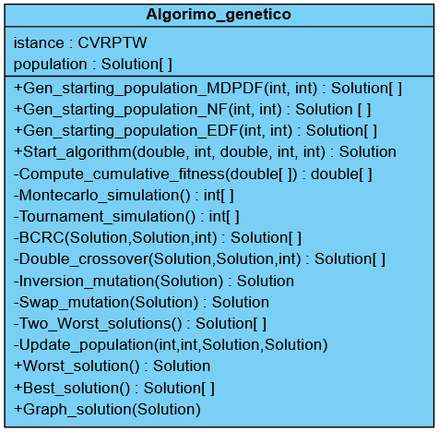
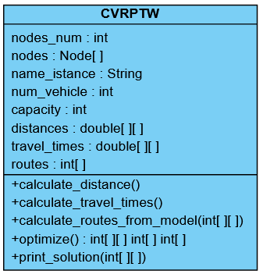
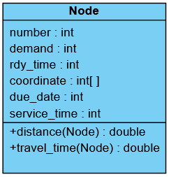
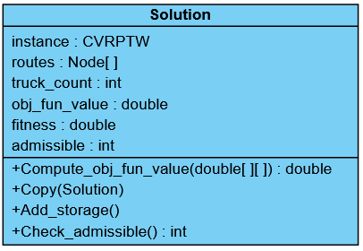
Implementazione : Librerie
Libreria Algoritmo_genetico, modella le classi oggetto su cui l’algoritmo opera e l’algoritmo stesso:
Classe Soluzione: definisce l’oggetto soluzione a partire da un insieme di nodi e le operazioni effettuabili (calcolo della fitness, verifica dell’ammissibilità etc.)
Classe Algoritmo_genetico: definisce l’oggetto attraverso cui opera l’algoritmo genetico. Contiene tutte le funzioni necessarie all’algoritmo come il crossover, la mutazione e le funzioni di partenza.
Libreria CVRPTW, modella il problema:
Classe Nodo: definisce l’oggetto nodo e le operazioni definite su di esso
Classe CVRPTW: definisce il problema e le funzioni da poter chiamare sui dati del problema (calcolo della distanza tra i nodi, calcolo dei percorsi e soluzione ottima)
Sviluppato in Python: Github
Libreria_Algoritmo_Genetico
Libreria_CVRPTW

Slide 21
Implementazione : classe Solution
Variabili :
Istance : istanza del problema di CVRPTW da analizzare.
Routes : percorsi della soluzione.
Truck_count : numero di camion utilizzati.
Obj_fun_value : valore di funzione obiettivo associata.
Fitness : valore di fitness associata, pari al reciproco della funzione obiettivo perché problema a minimizzare.
Admissible : variabile binaria che indica se la soluzione è ammissibile o meno.
Funzioni :
Compute_obj_fun_value: calcola il valore della funzione obiettivo dalla matrice delle distanze dell’istanza.
Add_storage : aggiunge il nodo deposito ad inizio e fine di ogni percorso.
Check_admissible : verifica l’ammissibilità della soluzione ed eventualmente aggiunge la penalità alla fitness.
Copy: permette la copia per valore di un oggetto Soluzione.

Slide 22
Implementazione : classe Algoritmo Genetico
Variabili :
Istance : istanza del problema di CVRPTW da analizzare.
Population : popolazione di soluzioni .
Funzioni :
Gen_starting_population_MDPDF/EDF/NF: genera la popolazione iniziale con l’euristica MDPDF/EDF/NF.
Start_algorithm: avvia l’algoritmo genetico, a tale funzione andranno passati come parametro i valori di : numero minimo di iterazioni, probabilità di mutazione, dimensione della mutazione e demnsioni di mutazione e crossover.
Compute_cumulative_fitness : calcola la lista di fitness cumulate .
Two_Worst_solution : restituisce le due soluzioni peggiori .
Update_population : aggiorna la popolazione con le nuove soluzioni ottenute .
Worst_solution/Best_solution : restituisce la soluzione peggiore/migliore.
Graph_solution : stampa il grafo della soluzione .

Slide 23
Implementazione : funzione Start_algorithm
Start_algorithm (min_iteration, mut_prob, mut_dim, crossover_dim) è la funzione che effettivamente implementa l’algoritmo genetico. Funziona attraverso una sequenza fissa di passi:
All’inizio, calcola l’ottimo della popolazione per salvarlo.
Effettua mutazioni (di default swap mutation) con randomicità definita da mut_prob e un numero di volte pari a mut_dim.
Seleziona due elementi per il crossover (di default selezione Montecarlo).
Applica due crossover: il BCRC se le soluzioni hanno fitness uguale e il double crossover altrimenti. Questa soluzione fornisce, sperimentalmente, prestazioni migliori.
Sostituisce le soluzioni trovate dal crossover alle soluzioni peggiori della popolazione.
Aggiorna la popolazione calcolandone anche i nuovi peggiori e migliori individui.
START
Effettua una mutazione con probabilità mut_prob
Seleziona due indici con il metodo Montecarlo o Torneo
Genitori con
fitness uguale
Genitori con
fitness diversa
BCRC
Double Crossover
Aggiorna soluzione migliore corrente
Scambia gli elementi peggiori della popolazione con i nuovi elementi generati se vantaggioso
Conteggio diverso
da min_iterations
Azzera conteggio
La popolazione ha un nuovo
elemento migliore
Il migliore elemento
della popolazione è rimasto lo stesso di prima
END
Incrementa conteggio
Conteggio uguale a min_iterations

Slide 24
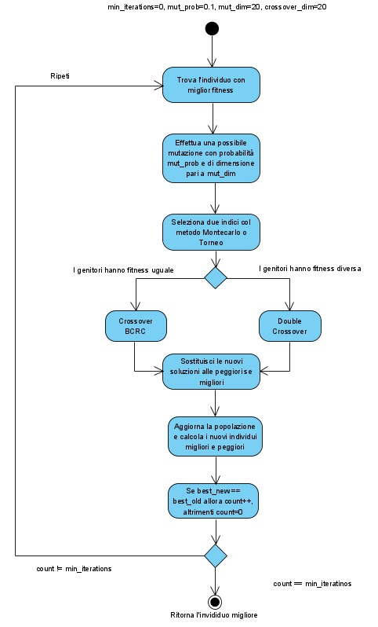
Implementazione : funzione Start_algorithm
Start_algorithm (min_iteration, mut_prob, mut_dim, crossover_dim) è la funzione che effettivamente implementa l’algoritmo genetico. Funziona attraverso una sequenza fissa di passi:
All’inizio, calcola l’ottimo della popolazione per salvarlo.
Effettua mutazioni (di default swap mutation) con randomicità definita da mut_prob e un numero di volte pari a mut_dim.
Seleziona due elementi per il crossover (di default selezione Montecarlo).
Applica due crossover: il BCRC se le soluzioni hanno fitness uguale e il double crossover altrimenti. Questa soluzione fornisce, sperimentalmente, prestazioni migliori.
Sostituisce le soluzioni trovate dal crossover alle soluzioni peggiori della popolazione.
Aggiorna la popolazione calcolandone anche i nuovi peggiori e migliori individui.

Slide 25
Implementazione : classe Node
Variabili :
Number : numero identificativo del nodo
Demand : quantitativo di richiesta del nodo.
Rdy_time : limite inferiore della finestra temporale .
Due_date : limite superiore della finestra temporale .
Coordinate : coordinate del nodo .
Service_time : tempo di servizio richiesto dal nodo .
Funzioni :
Distance : calcola la distanza dal nodo passato come parametro.
Travel_time : calcola il tempo di spostamento verso il nodo passato come parametro .

Slide 26
Implementazione : classe CVRPTW
Variabili :
Nodes_num : numero di nodi dell’istanza
Nodes: lista di nodi dell’istanza.
Name_istance : nome dell’istanza.
Capacity : capacità dei camion .
Distances: matrice delle distanze tra i nodi.
Travel_times : matrice dei tempi di spostamento tra i nodi.
Routes : percorso ottimo (lista con gli identificativi dei nodi disposti secondo l’ordine di attraversamento nel percorso ottimo).
Funzioni :
Calculate_distance: calcola la matrice delle distanze.
Calculate_travel_times: calcola la matrice dei tempi di spostamento.
Calculates_routes_from_model : calcola il percorso ottimo in termini di lista di numeri identificativi dei singoli nodi .
Optimize : calcola la soluzione ottima sfruttando il solutore Gurobi .
Print_solution : stampa il grafo della soluzione ottima .

Slide 27
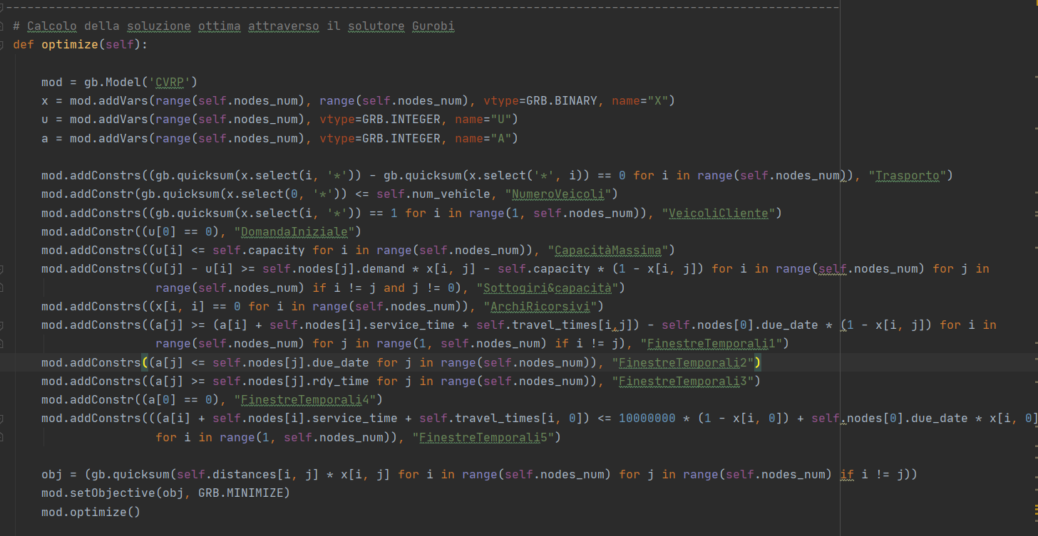
Implementazione : Modellazione con Gurobi
Il codice riportato mostra la modellazione del CVRPTW attraverso l’utilizzo della libreria Gurobipy

Slide 28
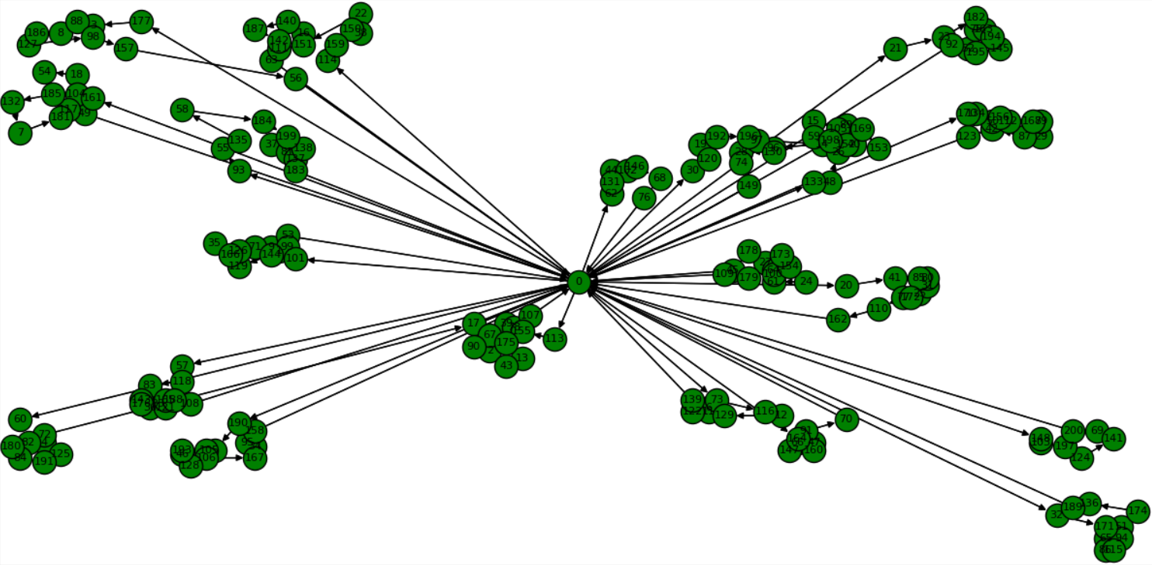
Confronto dei risultati : Soluzione ottima
Soluzione ottima : 2709.11 ( Istanza : C1_2_1.TXT, Homberger – 200 nodi )
[0,20, 41, 85, 80, 31, 25, 172, 77, 110, 162, 0]
[21, 23, 182, 75, 163, 194, 145, 195, 52, 92, 0]
[30, 120, 19, 192, 196, 97, 14, 96, 130, 28, 74, 149, 0]
[32, 171, 65, 86, 115, 94, 51, 174, 136, 189, 0]
[45, 178, 27, 173, 154, 24, 61, 100, 64, 179, 109, 0]
[57, 118, 83, 143, 176, 36, 33, 121, 165, 188, 108, 0]
[60, 82, 180, 84, 191, 125, 4, 72, 17, 0]
[62, 131, 44, 102, 146, 68, 76, 0]
[73, 116, 12, 129, 11, 6, 122, 139, 0]
[93, 55, 135, 58, 184, 199, 37, 81, 138, 137, 183, 0]
[101, 144, 119, 166, 35, 126, 71, 9, 1, 99, 53, 0]
[113, 155, 78, 175, 13, 43, 2, 90, 67, 39, 107, 0]
[114, 159, 38, 150, 22, 151, 16, 140, 187, 142, 111, 63, 0]
[133, 48, 26, 152, 40, 153, 169, 89, 105, 15, 59, 198, 0]
[148, 103, 197, 124, 141, 69, 200, 0]
[161, 104, 18, 54, 185, 132, 7, 181, 117, 49, 0]
[164, 66, 147, 160, 47, 91, 70, 0]
[170, 134, 50, 156, 112, 168, 79, 29, 87, 42, 123, 0]
[177, 3, 88, 8, 186, 127, 98, 157, 56, 0]
[190, 5, 10, 193, 46, 128, 106, 167, 34, 95, 158, 0]

Slide 29
Confronto dei risultati : Euristiche
Per ricavare i dati in tabella ogni euristica è stata eseguita 10 volte per ogni combinazione di parametri .
Il valore di funzione obiettivo coincide con il miglior elemento ottenuto nei 10 test mentre il tempo di esecuzione coincide con la media dei tempi di esecuzione impiegati nei 10 test .
L’istanza utilizzata è : C1_2_1.TXT, Homberger
MDPDF : valori soluzione migliore
Rand Dim | 50 | 100 | 150
30 | 3389,54 | 3413,39 | 3493,83
40 | 3360,32 | 3409,68 | 3377.09
50 | 3316,59 | 3344.88 | 3339,45
NF : valori soluzione migliore
Rand Dim | 50 | 100 | 150
30 | 6497,48 | 6492,54 | 6490,92
40 | 6455,40 | 6464,77 | 6488,31
50 | 6185,09 | 6445,45 | 6490,92
EDF : valori soluzione migliore
Rand Dim | 50 | 100 | 150
30 | 4579,96 | 4485,31 | 4294,00
40 | 4427,01 | 4528,03 | 4302,25
50 | 4346,02 | 4505,40 | 4249,37
MDPDF : tempi di esecuzione max
Rand Dim | 50 | 100 | 150
30 | 1,15 s | 1,20 s | 1,20 s
40 | 1,70 s | 1,77 s | 1,60 s
50 | 2,20 s | 2,15 s | 2,30 s
NF : tempi di esecuzione max
Rand Dim | 50 | 100 | 150
30 | 2,0 s | 1,90 s | 2 s
40 | 2,5 s | 2,7 s | 2,6 s
50 | 3,3 s | 3,5 s | 3,30 s
EDF : tempi di esecuzione max
Rand Dim | 50 | 100 | 150
30 | 0,083 s | 0,102 s | 0,069 s
40 | 0,155 s | 0,113 s | 0,089 s
50 | 0,177 s | 0,151 s | 0,156 s

Slide 30
Confronto dei risultati : Euristiche
Le precedenti tabelle sono state costruite mediante tre diverse euristiche utilizzate per produrre la popolazione iniziale attraverso due parametri di qualità:
Randomness (Numero di iterazioni dopo le quali viene aggiunto un nodo casuale al percorso).
Dimensione (Numero di individui nella popolazione).
I test mostrano come l’euristica migliore sia la MDPDF in termini di qualità della popolazione, con una pop_size di 50 individui e randomness di 50.
In termini di tempi di esecuzione, l’euristica EDF invece ottiene discreti risultati in tempi considerevolmente minori.

Slide 31
Confronto dei risultati : Algoritmo Genetico
Crossover 10
Prob Dim | 5% | 10% | 20%
5 | 3438.88 | 3362.60 | 3386.65
10 | 3358.41 | 3533.94 | 3393.9
15 | 3261.79 | 3533.94 | 3503.72
Crossover 20
Prob Dim | 5% | 10% | 20%
5 | 3405.49 | 3533.94 | 3504.31
10 | 3288.54 | 3533.94 | 3533.94
15 | 3493.86 | 3533.94 | 3457.66
Per ricavare i dati in tabella l’algoritmo genetico è stato eseguito 3 volte per ogni combinazione di parametri .
Il valore di funzione obiettivo riportato per ogni combinazione di parametri coincide con la soluzione migliore ottenuta nelle 3 esecuzioni.
L’istanza utilizzata è : C1_2_1.TXT, Homberger
Crossover 40
Prob Dim | 5% | 10% | 20%
5 | 3530.69 | 3533.94 | 3533.94
10 | 3533.94 | 3533.94 | 3533.91
15 | 3533.35 | 3533.35 | 3533.94
Crossover 50
Prob Dim | 5% | 10% | 20%
5 | 3475.52 | 3533.94 | 3533.94
10 | 3530.69 | 3533.94 | 3533.94
15 | 3522.92 | 3353.83 | 3457.66

Slide 32
Confronto dei risultati : Algoritmo Genetico
Le precedenti tabelle sono state costruite modificando i parametri:
Dimensione del crossover (numero di nodi massimi per il crossover).
Dimensione della mutazione (numero di «swap» da effettuare in caso di mutazione).
Probabilità di mutazione.
I test sono stati effettuati considerando la stessa popolazione iniziale per ogni tabella.
La popolazione iniziale (calcolata con MDPDF) presenta a l’individuo migliore con un valore di funzione obiettivo:
3533.94
Ogni elemento della tabella è stato calcolato 3 volte ed è stato preso il risultato migliore.

Slide 33
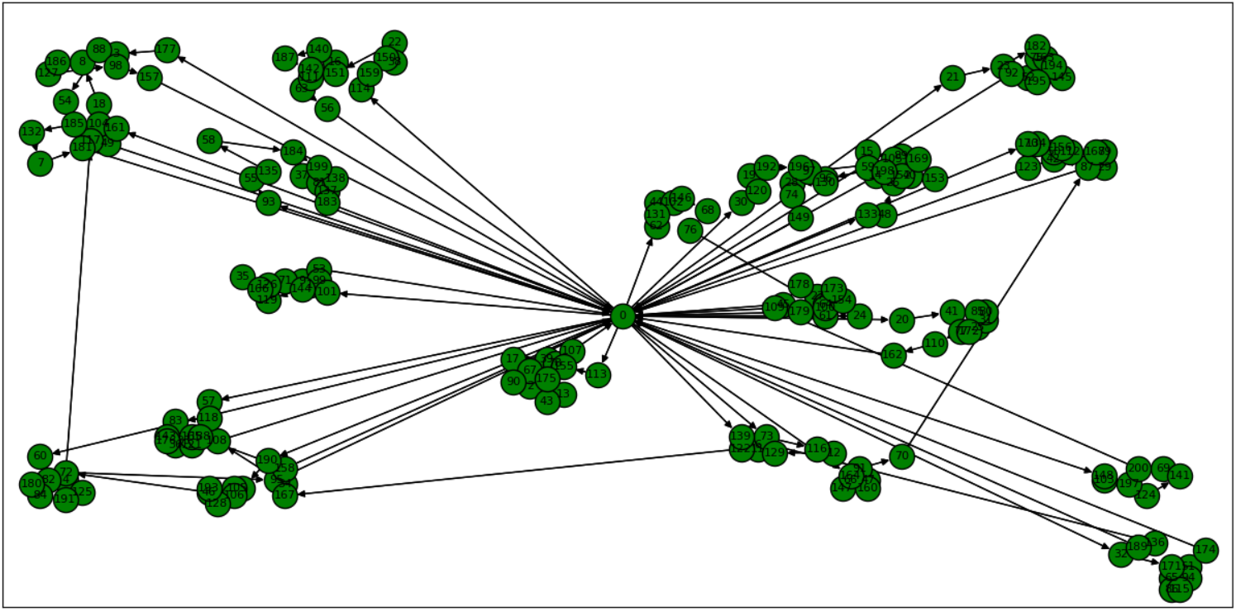
Confronto dei risultati : Output Aloritmo Genetico
Valore della funzione obiettivo per la soluzione trovata : 3261,79

Slide 34
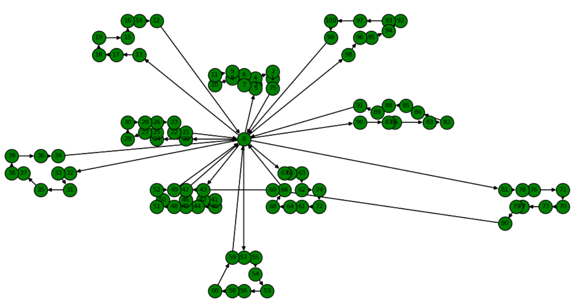
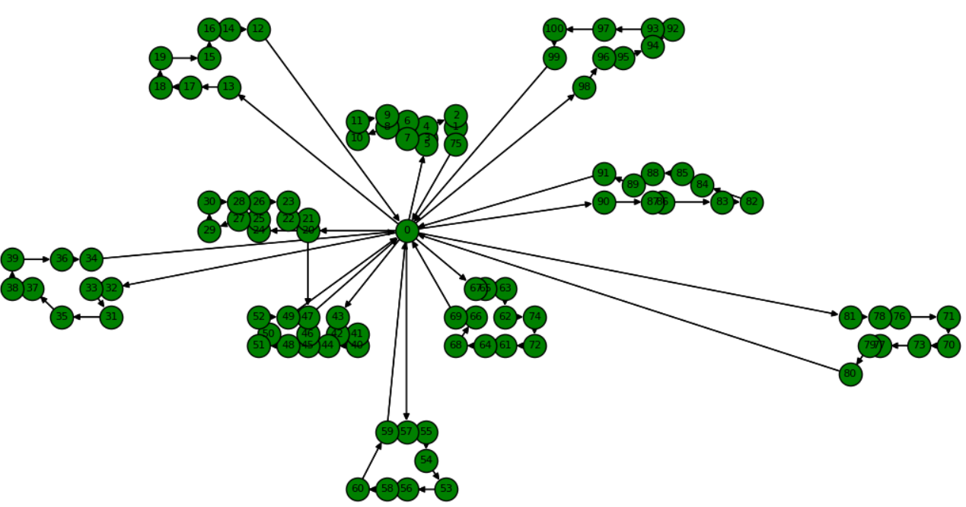
Confronto dei risultati : Istanza C101 - Solomon
Soluzione ottima
restituita da Gurobi : 849.641
Soluzione ottima restituita
dall’alg. genetico : 852.065

